Slide 1

作业管理系统
Job Management System 2018年6月20-7月5日
闯迷宫：罗元会、郑 欢、孙 帅、黄晓璐、
陈 宇、叶彦成、陈 灿、史建亮

Slide 2
CONTENTS
01
项目目的
02
项目设计
The background
The design
03
项目功能
04
项目总结
The functions
The submittion

Slide 3
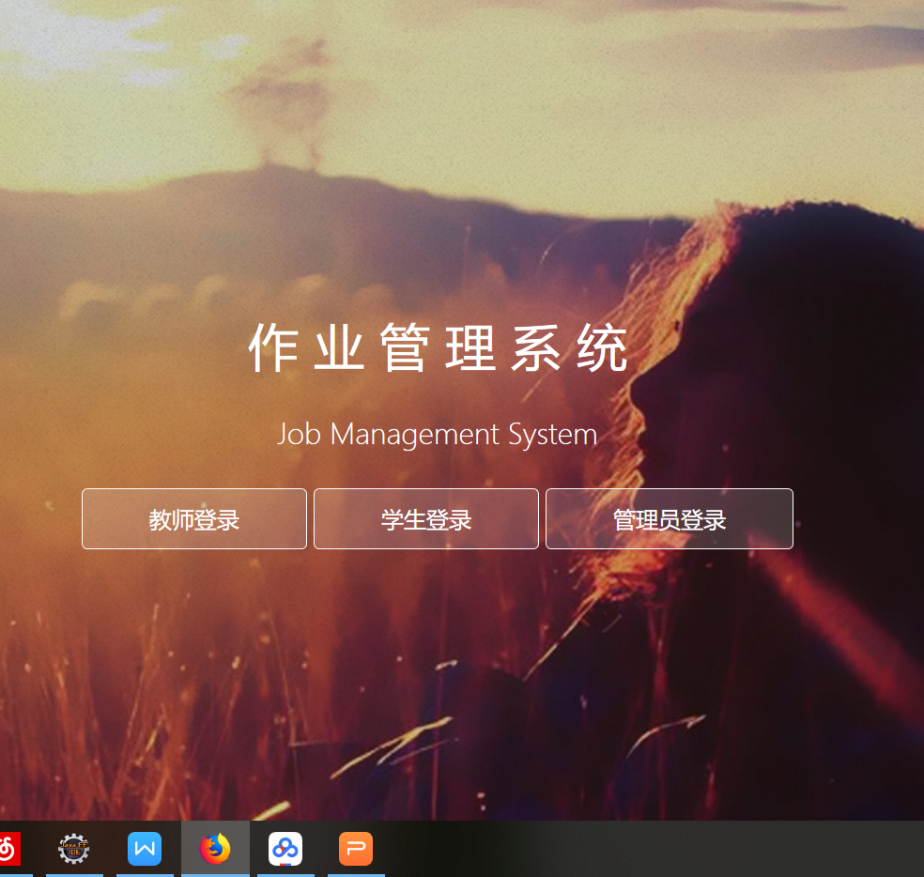
作业管理系统
01
项目目的
The background
本系统针对作业管理进行有效管理。主要实现以下几个目标：
1.良好的界面设计，灵活、快捷的查询方式。
2.实现学生作业管理等功能，完成基本的操作流程。
3.系统安全可靠，能够平稳的运行。

Slide 4
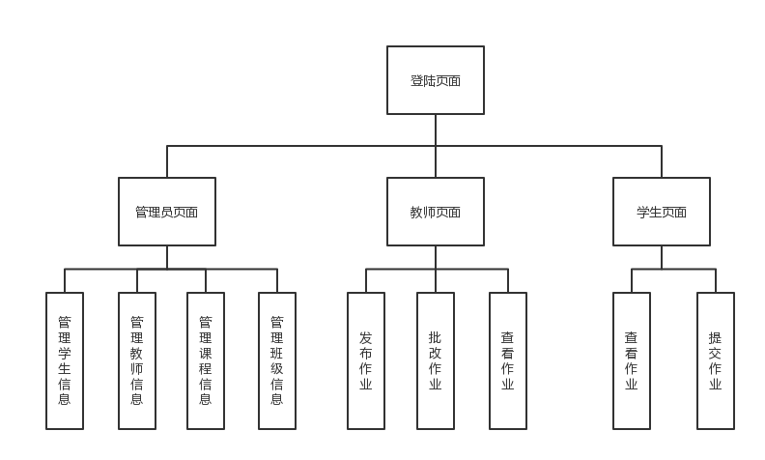
作业管理系统
02
项目设计
作业管理系统包图
The design
作业管理系统功能结构图

Slide 5
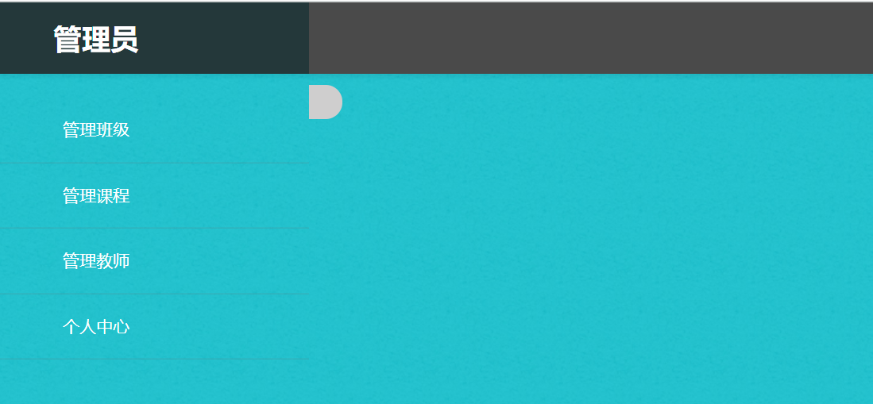
作业管理系统
03
项目功能
The functions
管理员模块
能够实现对班级、课程、教师、学生信息的增、删、查、改功能。

Slide 6
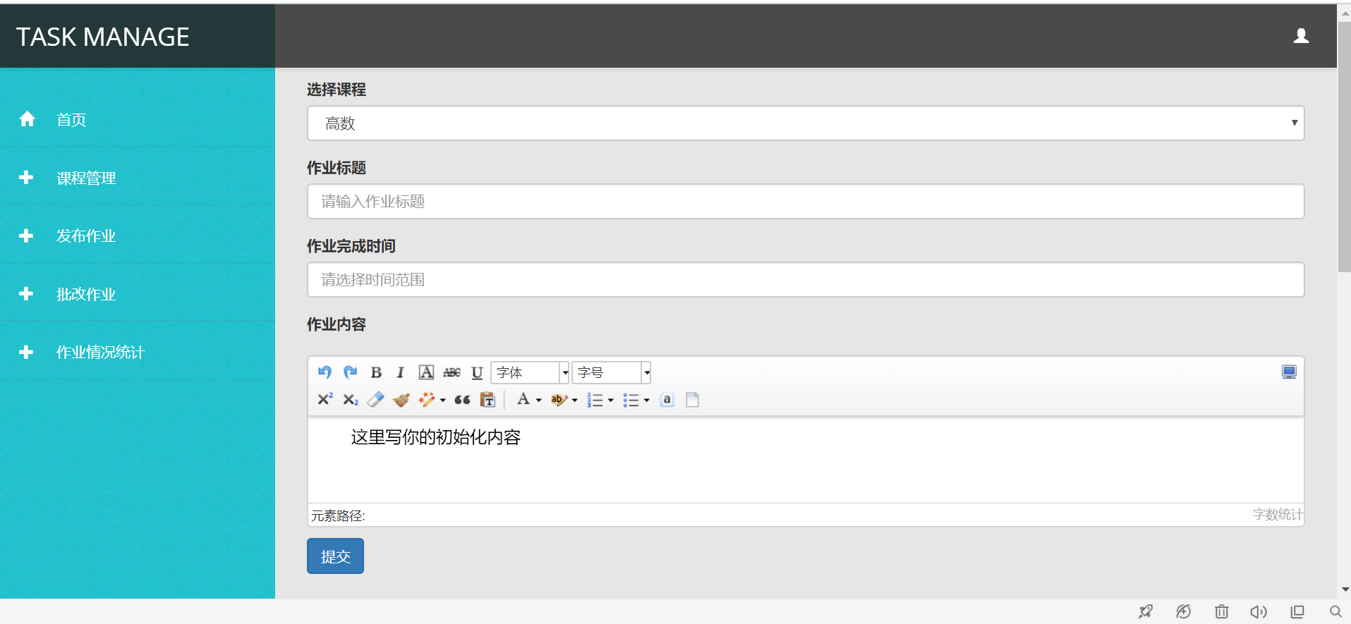
作业管理系统
03
项目功能
The functions
教师模块
能够实现对课程管理、发布作业功能。

Slide 7
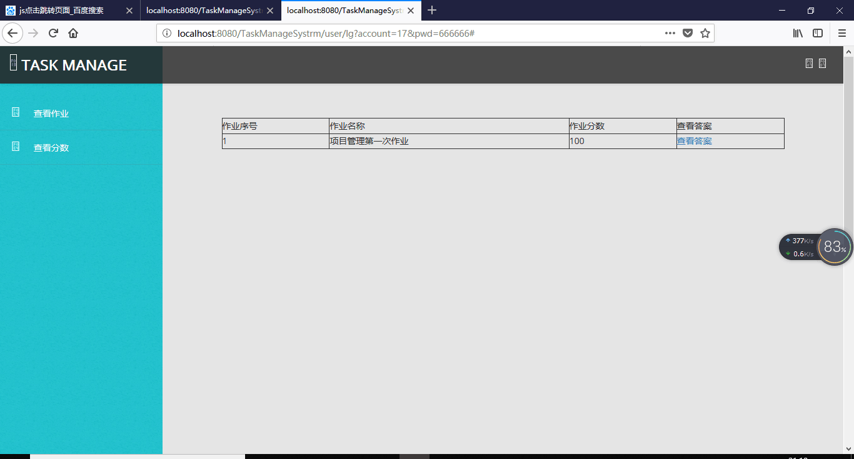
作业管理系统
03
项目功能
The functions
学生模块
能够实现查看作业、完成作业、查看分数、查看答案功能。

Slide 8
作业管理系统
04
项目总结
The submittion
虽说功能没有实现全，但是通过了解的SpringMVC框架，学会了用SVN对项目进行了管理。也明白了团队之间沟通非常重要，总之学到了很多。

Slide 9
THANKS

